Slide 1
Historia de la astronomía
…in a (pine)nut shell
Comunicación de la astrofísica

Slide 2
Un poco de historia
Interés prehistórico en la astronomía (6000 a.C. – 700 a.C.)
  Estacional
  Cultural/Religioso
Primeras civilizaciones (Babilonia/Egipto) (2000 a.C. – 600 a.C.)
Astronomía griega
  Presocráticos (s. VI a.C. – s. V a.C.)
  Platón y Aristóteles (S. IV a.C.)
  Eratóstenes y Aristarco (s III a.C.)
  Hiparco y Ptolomeo (s II a.C – s II)

Slide 3
Newgrange (Irlanda)
Newgrange es una tumba prehistórica (aprox. 3000 a.C.) situada en el norte de Irlanda.
Hace unos años se descubrió que su orientación estaba cuidadosamente diseñada.

Slide 4
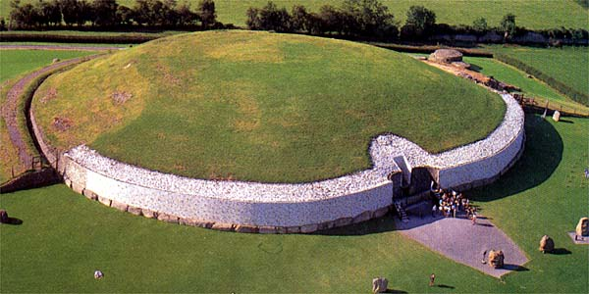
Newgrange (II)

Slide 5
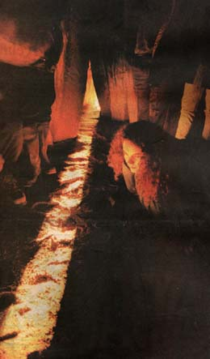
Newgrange (VI)

Slide 6
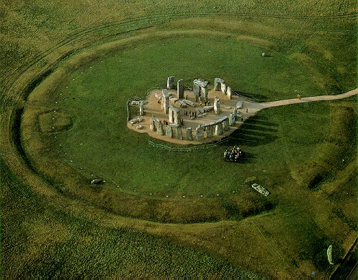
Stonehenge

Slide 7
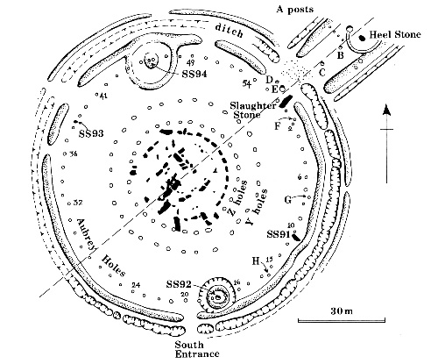
Stonehenge (estado actual)

Slide 8
Babilonia
Babilonia fue una ciudad situada unos 90 km al sur de Baghdad (Irak).
Dominada por la dinastía Hammurabi (2000-1600 a.C.), conquistada por hititas, luego casitas y luego asirios (Lib. Niniveh destruida en 612 a.C.). Tras un breve periodo de independencia cayó bajo dominio persa hasta que fue conquistada por Alejandro Magno.

Slide 9
Astronomía en Babilonia
Los babilonios desarrollaron un sistema eficiente de contar.
Son los responsables del uso de las divisiones en 60 partes.
  Grados
  Horas, minutos…
Su interés por la astronomía era para buscar “presagios”… avisos sobre algo que podía pasar…

Slide 10
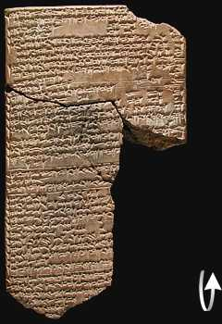
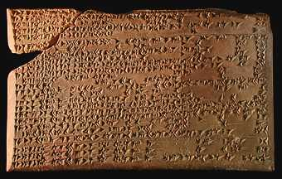
Enuma (II)

Slide 11
Calendario y observaciones
Los babilonios tenían un calendario lunar
Las dificultades de “acuerdo” con el ciclo solar hacían que los años tuvieran 12 o 13 meses.. de forma arbitraria.
Hacia el s. V a.C. se dieron cuenta del ciclo metónico:
  235 meses sinódicos = 19 años
  Como 235=19*12+7 añadían 7 meses cada 19 años.
Este tipo de ciclos fue posible gracias a la anotación sistemática del movimiento del sol, luna, planetas durante más de siete siglos.

Slide 12
Precisión de observaciones
La precisión de los datos astronómicos de los babilonios se debe a la gran longitud y cuidado de sus anotaciones (angulos y tiempos de las observaciones). Promediando sobre largos periodos se pueden obtener datos muy precisos.
Fueron capaces de determinar la variación de la velocidad del sol, luna y planetas a lo largo del año (de forma numérica !!).

Slide 13
Astronomía en Egipto
Los egipcios carecian de un sistema numérico eficaz.
Usaban las estrellas (36 “decanos”) para medir el paso del tiempo durante la noche.
La necesidad de determinar el periodo de crecida del Nilo hacia necesario tener un calendario suficientemente preciso.
Hacia el 2500 a.C. el año se dividia en tres estaciones de cuatro meses:
  Crecida, retirada y cosecha.
Usaban la salida helíaca de Sirio para determinar el periodo de crecida del Nilo.
Determinando que esto sucediera siempre en el 12º mes se puede controlar el calendario.

Slide 14
Astronomía en Egipto (II)
Posteriormente esto cambió a un año con 12 meses de 30 días + 5 días extra.
Este sistema se usó hasta casi tiempos modernos !!!
Se desfasa con las estaciones pero no se intentó introducir un sistema de “bisiestos” hasta finales del s. III a.C.

Slide 15
Astronomía Griega
Los movimientos de los “planetas” (en particular los movs. retrógrados) parecen en contradicción con un cielo “regular” e inmutable.
Platón propuso que sus movimientos debían ser igual de regulares y seguir patrones circulares uniformes.
Eudoxo de Cnido (400-347 a.C.) propuso la solución del hipopede

Slide 16
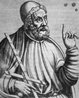
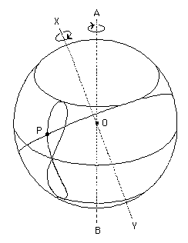
Hipopede de Eudoxo (~370 a.C.)
Los planetas llevan cuatro esferas y el sol y la luna tres.
Un total de 27 esferas para el movimiento de todo el cielo
Calipo de Cízico lo aumentó a 34

Slide 17
Aristarco de Samos
Aristarco de Samos (310-230 a.C.) calculó la razón de las distancias al sol y a la luna calculando el ángulo luna-tierra-sol en el momento exacto de la cuadratura.
  Es una medida muy difícil. Aristarco se equivocó en el ángulo (usó 87º cuando la dif de 90º es solo 1/18 de ese valor). Dedujo que la luna está 19 veces más cerca que el sol (20 veces menos que el valor real).
  Se atrevió incluso a proponer que la tierra se mueve !!!. Aunque no fue el primero, predeció a Copérnico en unos 17 siglos !!!

Slide 18
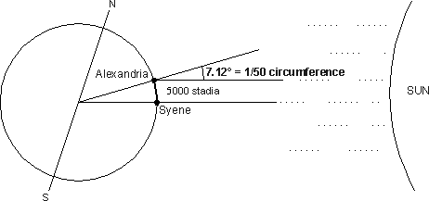
Eratostenes y el tamaño de la tierra

Slide 19
Orbitas circulares
Los griegos exprimieron las órbitas circulares para explicar el movimiento de los planetas.
Hacia el 200 a.C. Apolonio de Perga estudió dos alternativas a las variantes hipopédicas para el movimiento de los planetas:
  Mov uniforme en un círculo excéntrico
  Epiciclos y deferentes.
Su trabajo se conserva en el libro 12 del Almagesto.
Los modelos circulares uniformes de este tipo nunca pueden reproducir el movimiento de los planetas… pero hubo que esperar hasta el s. XVII para que alguien explorara otras alternativas…

Slide 20
Hiparco de Nicea
Todos sus trabajos salvo uno se han perdido. Pero sus aportaciones se conservan por las continuas referencias en el Almagesto.
Usó los datos de los babilonios sobre eclipses y trató de encontrar un modelo.
  Traducir y poner las fechas en un calendario común
  Desarrollar la geometría necesaria para resolver los problemas.
Hizo un catálogo con posiciones y brillos de unas 800 estrellas
Definió la magnitud
Descubrió la precesión de los equinoccios (1º por siglo frente a 1º cada 70 años).

Slide 21
Ptolomeo y el Almagesto
Vivió en el s.II d.C.
Pasó gran parte de su vida en Alejandría
Escribio la “Megale sintaxis” conocida en la antigüedad como “La gran compilación”. Al traducir al árabe: “al-majisti” y de éste al latín “Almagestum”.
Proporciona modelos geométricos y tablas para calcular la posición del sol, la luna y los planetas en cualquier época.
Catálogo de casi 1000 estrellas en 48 constelaciones, con posiciones y brillos.

Slide 22
La cosmogía Ptolemaica
Este modelo cosmológico y los modelos geométricos del movimiento planetario sobreviviran con muy ligeras modificaciones hasta el Renacimiento.
Será usado, estudiado y enseñado durante casi 14 siglos.
Los siglos venideros refinarán levemente los modelos geométricos y los parámetros, pero no abandonarán el geocentrismo hasta Copérnico,…o incluso hasta Kepler !.

Slide 23
Un poco de historia (II)
Viaje a oriente de ida y vuelta (s. IV – s. XII)
Recuperación de la tradición griega (s. XII – s.XV)
Copérnico y el heliocentrismo (S. XVI)
Un cambio de perspectiva (S. XVI – S. XVII)
  Tycho Brahe (1546 -1601)
  Johannes Kepler (1571 - 1630)
  Galileo Galilei (1564 -1642)
  René Descartes (1596 – 1650)
Newton y el newtonianismo (1643 -1727)
Agrandando el universo (s. XVIII – s. XXI)
  Estrellas (Herschel, Kelvin, Helmholtz, Eddington, Hertzsprung, Russel, etc…)
  Galaxias (Herschel, Huggins, Shapley, Kapteyn, Hubble,…)
  Cosmología (Einstein, Hubble, ….)

Slide 24
Astronomía Medieval
Tras la caida del imperio romano, los conocimientos del mundo clásico se desplazan a oriente, donde se mantienen y aumentan durante el dominio islámico.
Con la reconquista de la península ibérica (y los contactos a través del imperio bizantino) ese conocimiento se recupera para occidente.
En los siglos XII-XV habrá un gran resurgimiento cultural en occidente (incluyendo el nacimiento de las universidades)

Slide 25
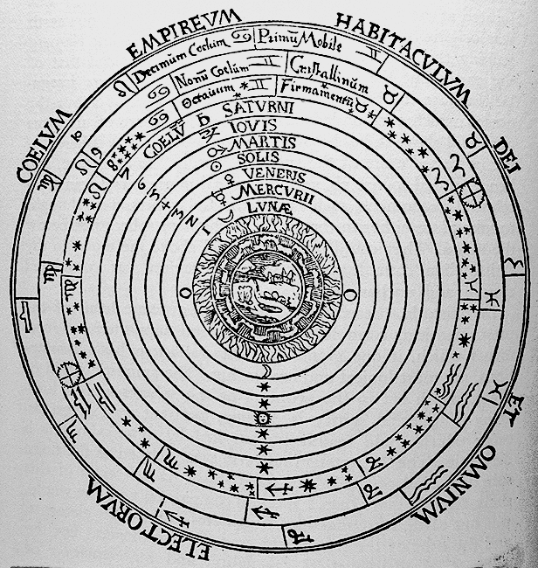

Slide 26
Copérnico y el heliocentrismo
Nicolás Copérnico (1473-1543) introduce un modelo matemático del movimiento planetario centrado (más o menos) en el sol.
También incluye epiciclos, asigna tres movimientos a la tierra, y no superaba al de Ptolomeo ni en precisión ni en sencillez (salvo por algunas cuestiones puntuales… pero relevantes).

Slide 27
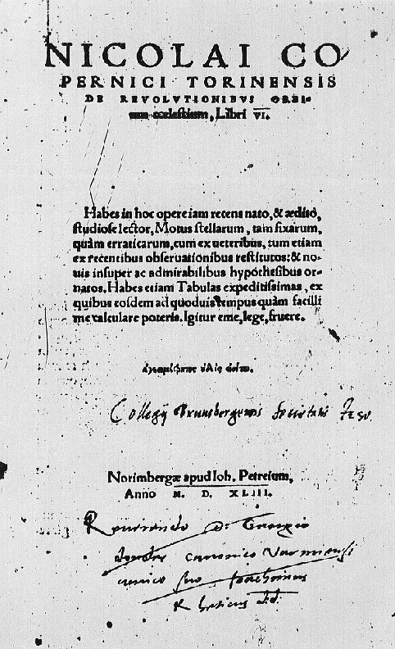

Slide 28
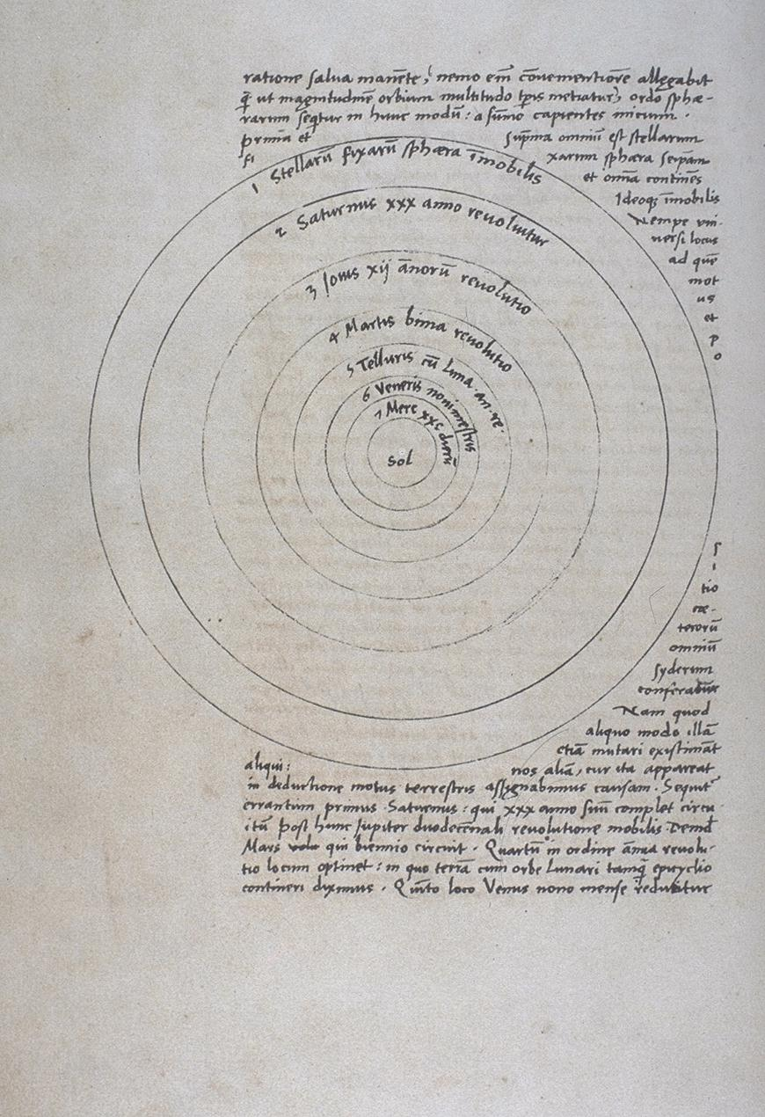

Slide 29
Tycho Brahe
Tycho Brahe (1546-1601) consigue una mejora extraordinaria en la calidad de las observaciones astronómicas (sin telescopio).
Sus observaciones, en particular las del planeta Marte, serán determinantes en el avance posterior.

Slide 30
Johannes Kepler
Johannes Kepler (1571-1630) utilizará las observaciones de Marte de Tycho Brahe.
Aplicando la hipótesis heliocéntrica y buscando en el sol el origen de los movimientos planetarios encontrará sus tres leyes del mov. Planetario:
  Primera Ley: Órbitas elípticas
  Segunda Ley: Velocidad areolar
  Tercera Ley: Ley Harmónica

Slide 31
Galileo Galilei
Galileo Galilei (1564-1642) introdujo el uso del telescopio en la astronomía.
Observó:
  Muchas más estrellas que a simple vista
  Manchas en el sol
  Satélites de Júpiter
  “Compañeros” de Saturno
  Fases de Venus

Slide 32
Galileo Galilei
Galileo:
NO inventó el telescopio
NO probó la teoría heliocéntrica

Slide 33
Newton
Isaac Newton (1643-1727) conseguirá explicar el movimiento planetario a partir de la ley de la atracción gravitatoria y las leyes fundamentales de la dinámica.
Con estas leyes nacerá la “Mecánica Celeste” que permitirá explicar muchas observaciones y dará lugar a nuevos descubrimientos (como el planeta Neptuno)

Slide 34
Más avances
En los siglos XVII-XVIII se producirán avances en la construcción de telescopios.
A partir del XVIII la astronomía se interesará más y más por las estrellas.
Se conseguirá medir la distancia a una estrella a principios del s. XIX.
El s. XIX, con el análisis espectral y la fotografía conducirán a la astronomía a una nueva era → Astrofísica.
A principios del s. XX se descubrirá que vivimos en una galaxia de entre la infinidad que puebla el universo.
El s. XX nos condujo a la era espacial y a la cosmología científica.
El s. XXI …. TO BE CONTINUED

